Slide 1
Création Mosaïque
C++
Lababidi Ahmed
Nouvet Damien

Slide 2
Présentation du projet
Objectif principal :
Créer une mosaïque en se basant sur une image existante
Objectifs sous-jacents:
Apprendre …
Se familiariser avec le C++ et l’orienté-objet
Réfléchir sur des méthodes de comparaison
Travailler en équipe

Slide 3
Plan
Présentation du design, diagramme UML
Algorithmes utilisés
Redimensionnement des images de la mosaïque
Partitions du modèle
Comparaison de deux images
Présentation du programme
Apports du projet

Slide 4
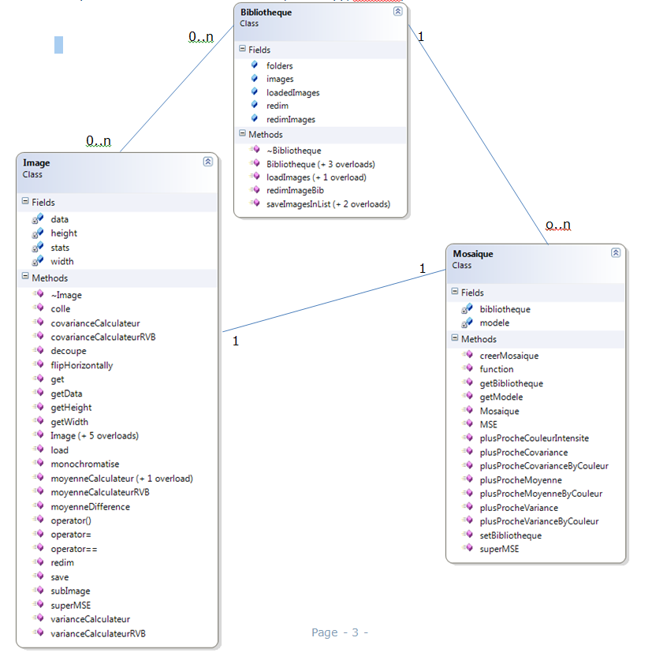
Design

Slide 6
Algorithmes utilisés
Redimensionnement des images
On redimensionne les image par 2 jusqu’à obtenir une image de la taille la plus proche requise
Puis on centre l’image obtenu en rognant les bords
Pixel (n,n) (R1,V1,B1) | Pixel(n,n+1) (R2,V2,B2)
Pixel (n+1,n) (R3,V3,B3) | Pixel (n+1,n+1) (R4,V4,B4)
Pixel (n,n)
Nouveau Pixel (n/2, n/2) (mean(Ri),mean(Vi),mean(Bi))

Slide 7
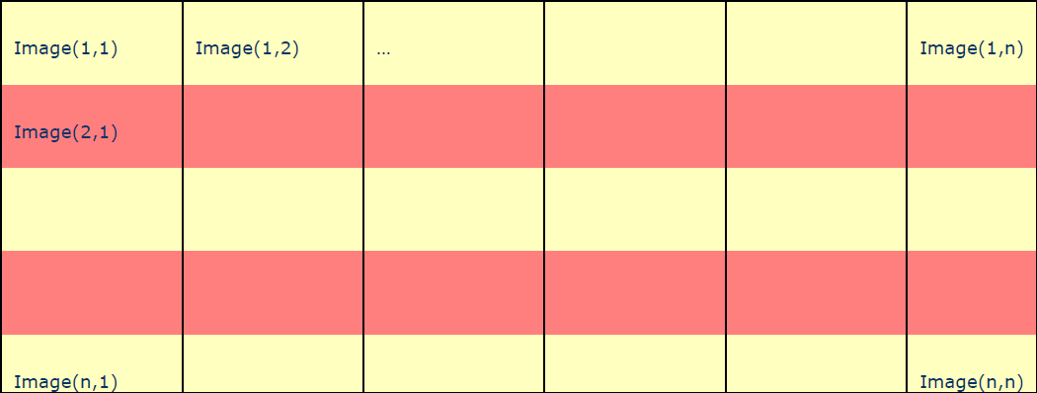
Algorithmes utilisés
Partition du modèle
Attention ! Les images de la dernière ligne et colonne ne font pas la même taille que les autres pour respecter la taille initiale de l’image

Slide 8
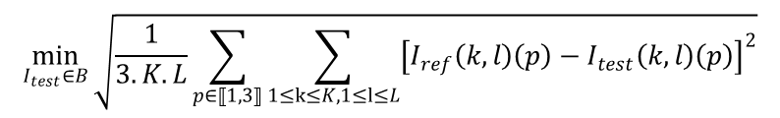
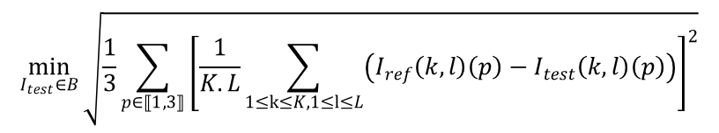
Algorithmes utilisés
Nos meilleurs formules de comparaisons :
Plus proche moyenne par couleur :
MSE :
Plus proche couleur et intensité
$$\min_{I_{test}∈B}{\sqrt{\frac{1}{3}\sum_{p∈⟦1,3⟧}{{\left[\frac{1}{K.L}\sum_{1≤k≤K,1≤l≤L}{\left(I_{ref}\left(k,l\right)\left(p\right)−I_{test}\left(k,l\right)\left(p\right)\right)}\right]}^{2}}}}$$
$$\min_{I_{test}∈B}{\sqrt{\frac{1}{3.K.L}\sum_{p∈⟦1,3⟧}{\sum_{1≤k≤K,1≤l≤L}{{\left[I_{ref}\left(k,l\right)\left(p\right)−I_{test}\left(k,l\right)\left(p\right)\right]}^{2}}}}}$$
$$\min_{I_{test}∈B}\left[\frac{1}{2}.\frac{1}{K.L}\sum_{1≤k≤K,1≤l≤L}{\frac{1}{3}\sum_{p∈⟦1,3⟧}{I_{ref}\left(k,l\right)(p)−I_{test}(k,l)(p)}}+\frac{1}{2}\sqrt{\frac{1}{3}\sum_{p∈⟦1,3⟧}{{\left[\frac{1}{K.L}\sum_{1≤k≤K,1≤l≤L}{\left(I_{ref}\left(k,l\right)\left(p\right)−I_{test}\left(k,l\right)\left(p\right)\right)}\right]}^{2}}}\right]$$

Slide 9
Algorithmes utilisés
Exemples…

Slide 10
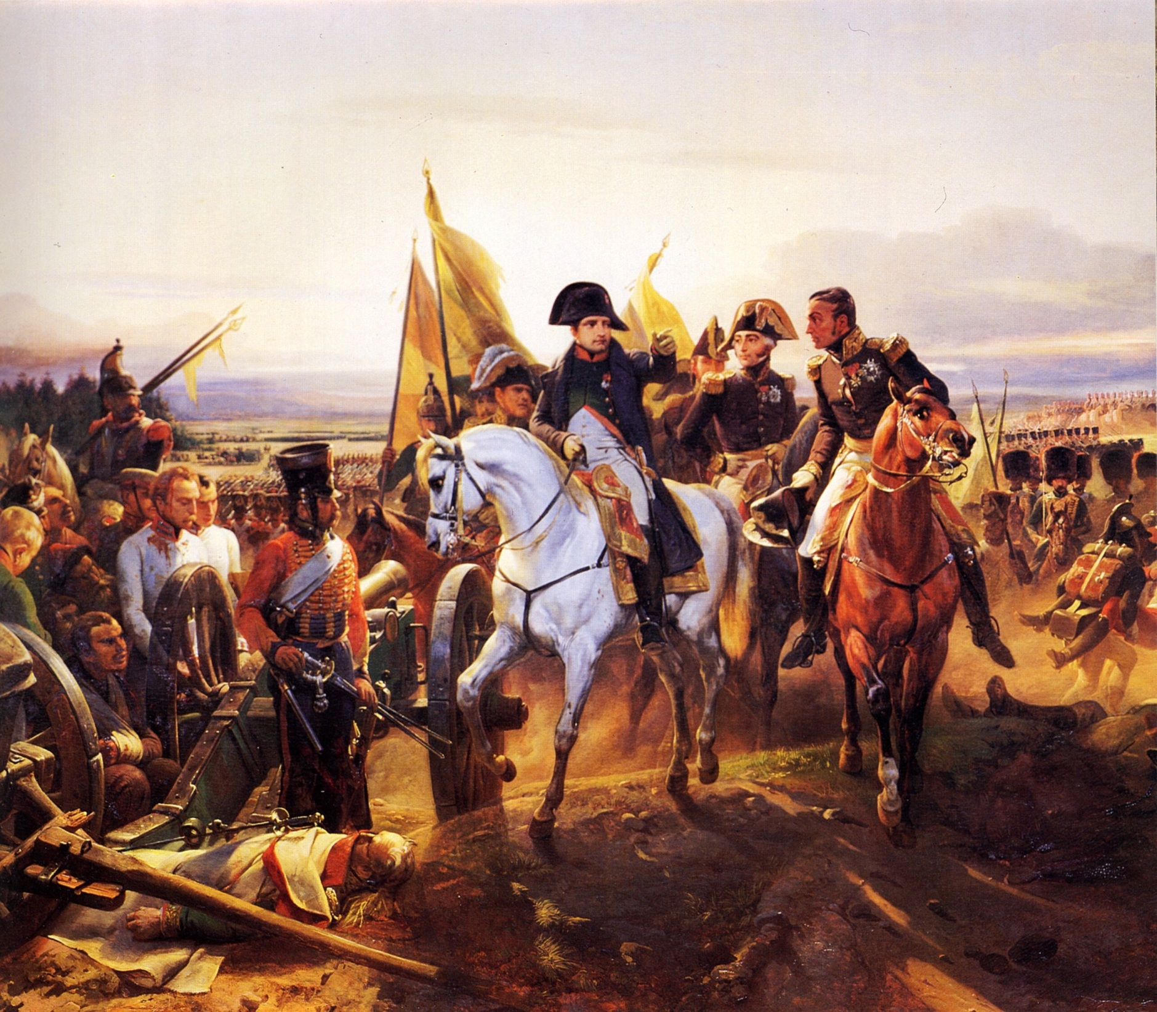

Slide 11
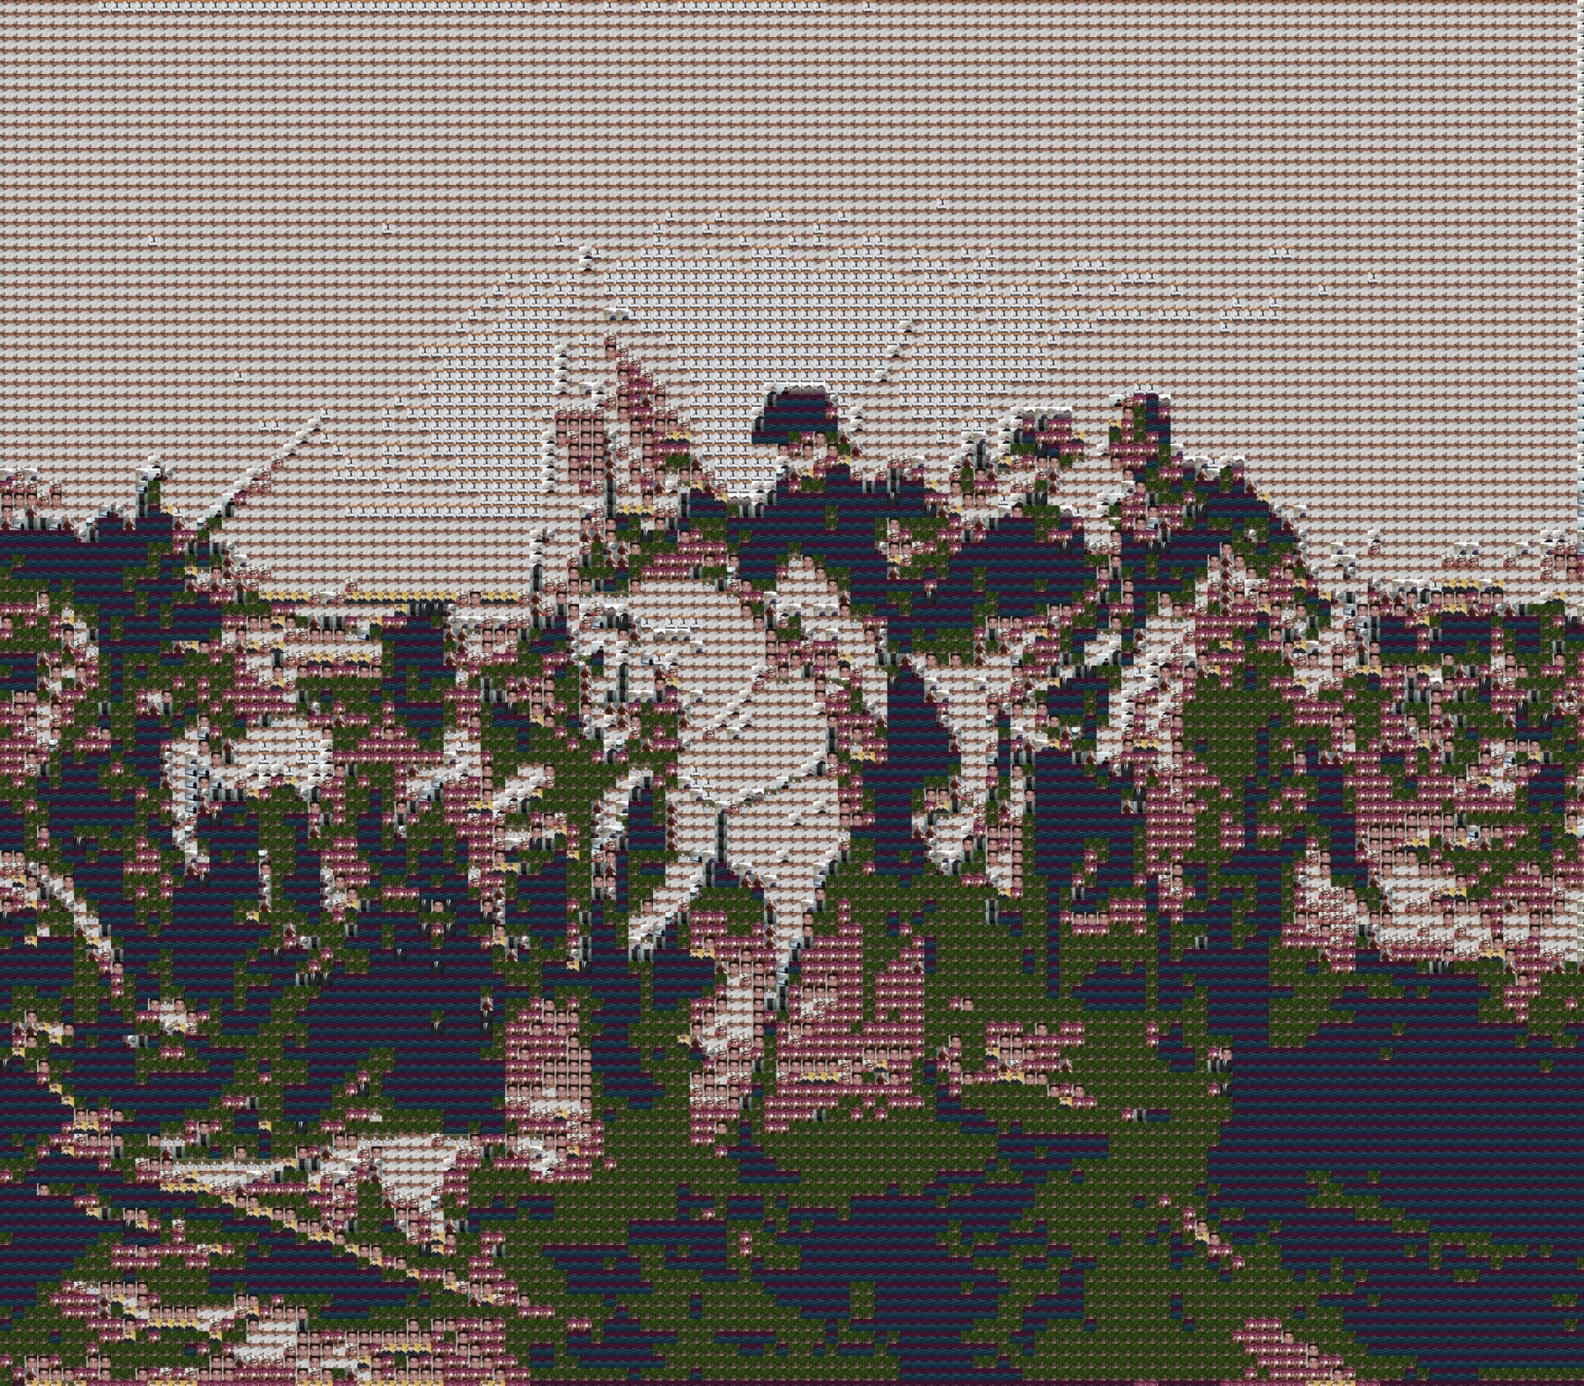

Slide 13
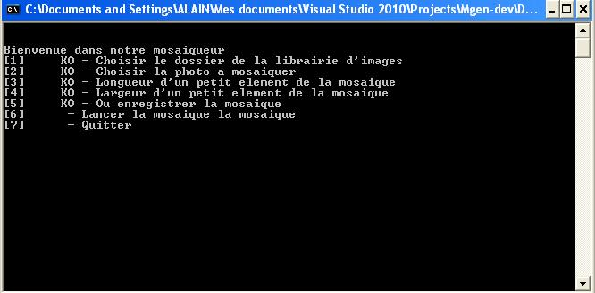
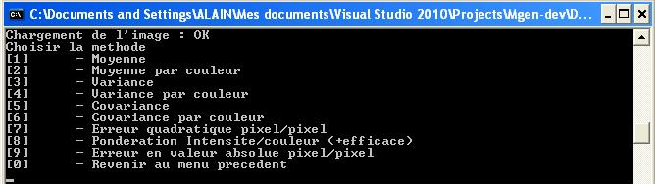
Fonctionnement du Programme

Slide 14
Apports du projet
Gestion du projet à deux :
Répartition des tâches
Utilisation d’un gestionnaire de version : Github
Apprentissage du langage C++ :
Pointeurs de fonctions
Librairie Jpeg-8d
Essais multithreading

Slide 15
Apports du projet
Programmer de manière professionnelle :
Tests unitaires
Gestionnaire de version
Généricité
Programmer proprement

